Slide 1
Symultaniczno- sekwencyjna Nauka Czytania
Metoda krakowska
Na podstawie materiałów ze szkolenia opracowała
Logopeda- Małgorzata Świderska- Poniatowska

Slide 2
Dlaczego symultaniczno- sekwencyjna nauka czytania?
* uczy czytania przez znaczenie
* ułatwia dokonywanie syntezy
* uwzględnia reguły języka
* ułatwia tworzenie systemu językowego
* podział na sylaby- uwarunkowany rozwojowo; podział na głoski- wynik edukacji
* usprawnia technikę czytania- przyśpiesza tempo
* pobudza neurony zwierciadlane

Slide 3
Założenia metodologiczne
1. Naśladowanie trzech etapów nabywania systemu językowego: powtarzanie, rozumienie, nazywanie.
2. Pozytywne motywowanie- szybkie efekty.
3. Czytanie prymarne, pisanie sekundarne
(stosowanie wielkich liter czcionka bezszeryfowa ARIAL)

Slide 4
Czytanie
Symultaniczne- prawa półkula
- czytanie samogłosek
- czytanie wyrażeń dźwiękonaśladowczych
- czytanie (rozpoznawanie globalne) wyrazów- rzeczowników w mianowniku.
Sekwencyjne- lewa półkula
- czytanie sylab otwartych
- czytanie dwóch sylab
- czytanie sylab zamkniętych
- czytanie nowych wyrazów i zdań

Slide 5
Etapy wczesnej nauki czytania
I Od samogłosek prymarnych do sylaby otwartej
1. Nauka powtarzania, rozpoznawania i odczytywania samogłosek.
2. Nauka globalnego rozpoznawania i odczytywania wyrażeń dźwiękonaśladowczych.
3. nauka globalnego rozpoznawania wyrazów.
4. Nauka powtarzania, rozpoznawania i odczytywania sylab otwartych.

Slide 6
Etapy wczesnej nauki czytania
I. Od sylaby otwartej do pierwszych wyrazów.
II. Czytanie sylab zamkniętych.
III. Czytanie nowych sylab otwartych i zamkniętych.
IV. Samodzielne czytanie tekstów.

Slide 7
Zasada
Powtarzanie
Rozumienie
Nazywanie
Stosujemy tylko wielkie litery alfabetu drukowanego
(na komputerze czcionka ARIAL)

Slide 8
I. Od samogłosek prymarnych do sylaby otwartej
1. Nauka powtarzania, rozumienia i odczytywania samogłosek
- samogłoski prymarne AUÓI
- samogłoski sekundarne OEY
- wizualizacje i obrazki z wizerunkiem ust
- przyporządkowanie samogłosek do różnych obrazków sytuacyjnych z życia dziecka
- układanie sekwencji dwóch, a następnie trzech identycznych samogłosek
- odczytywanie samogłosek z książeczki „KOCHAM CZYTAĆ” J. Cieszyńskiej, zeszyt nr1

Slide 9
2. Nauka globalnego rozpoznawania i odczytywania wyrażeń dźwiękonaśladowczych
- duża melodyjność, charakterystyczny akcent i wznosząca intonacja
- dokładanie etykietek z zapisem graficznym wyrażenia do konkretu (figurki zwierząt)
- dokładanie etykietek z zapisem graficznym wyrażenia do obrazka
- plansze sytuacyjne z graficznym zapisem wokół+ obrazki z graficznym zapisem na odwrocie
- plansze z konturami zwierząt, do których dobiera, a następnie podpis
- obrazki z zapisem graficznym na odwrocie
- dokładanie konkretów i obrazków do etykietek lub plansz z wyrażeniami
- dokładanie i wyszukiwanie takich samych etykietek z zapisem graficznym wyrażenia
- odczytywanie wyrażeń z książeczki „ KOCHAM CZYTAĆ” zeszyt nr2

Slide 10
3. Nauka globalnego rozpoznawania wyrazów
- dotyczy tylko rzeczowników konkretnych w mianowniku, z określonych pól semantycznych: rodzina, zabawki, jedzenie, napoje, ubrania, pojazdy, części ciała i twarzy,
- tworzenie identyfikatorów dla dzieci i członków rodziny
- dobieranie etykietek do zdjęć członków rodziny
- tworzenie domków z członkami rodziny i dokładanie etykiet

Slide 11
4. Nauka powtarzania, rozpoznawania i odczytywania sylab otwartych
- kolejność wprowadzania spółgłosek w sylabach musi być zgodna z rozwojem języka
- odczytywania sylab w paradygmatach, np.PA PO PU PE PI PY
- dokładanie pod paradygmatem sylab zapisanych na oddzielnych kartonikach
- rozpoznawanie i odczytywanie sylab w oderwaniu od paradygmatu
- różnicowanie poznanych sylab otwartych

Slide 12
II. Od sylaby otwartej do pierwszych wyrazów
1. Budowanie wyrazów z poznanych przez dziecko sylab otwartych (rozcinanie na oczach dziecka wyrazów rozpoznawanych globalnie) i odczytywanie ich.
2. Odczytywanie sylab składających się z samogłoski i sylaby otwartej, np. APA
3. Czytanie pseudowyrazów z sylab otwartych: PELO FIBU TAPY
4. Budowanie i odczytywanie wyrazów dwu-, trzysylabowych i odnajdywanie w zestawie wyrazów znaczących: MAMA LALA TATA BUTY MAPA WALA BUDOWA

Slide 13
Ćwiczenia przygotowujące do wprowadzenia sylab zamkniętych:
- porządkowanie od lewej do prawej,
- ćwiczenia spostrzegania wzrokowego- różnicowanie
- ćwiczenia różnicowania wzorów odwróconych

Slide 14
III. Czytanie sylab zamkniętych
1. Wprowadzenie opozycji- sylaba otwarta: sylaba zamknięta (PA AP, MA AM, LA AL, TA AT, FA AF).
2. Zapoznanie dziecka z sylabami zamkniętymi zbudowanymi z poznanych do tej pory liter oznaczających spółgłoski wg. Procedury: POWTARZANIE, ROZUMIENIE, NAZYWANIE.
3.Czytanie sylab otwartych i zamkniętych w przypadkowej kolejności: PO LU BE AL. OT FI WE AP UT AF.
4. Czytanie pseudowyrazów zbudowanych z dwu zamkniętych sylab: ALOT, APUT, AFAM,OTOP
Praca z książeczkami z serii „ KOCHAM CZYTAĆ” J. Cieszyńska

Slide 15
IV. Czytanie nowych sylab otwartych i zamkniętych
SA ZA
KA GA
JA NA
ŻA RZA SZA
CA DZA
HA CHA ŁA
CZA DŻA DRZA
RA
Dwuznaki CH i RZ wprowadzane są jednocześnie z literami H i Ż.

Slide 16
IV. Czytanie nowych sylab otwartych i zamkniętych
1. Odczytywanie sylab w paradygmatach.
2. Dokładanie pod paradygmatem sylab zapisanych na oddzielnych kartonikach.
3. Rozpoznawanie i odczytywanie sylab w oderwaniu od paradygmatu.
4. Różnicowanie poznanych nowych sylab otwartych.
5. Wprowadzenie opozycji- sylaba otwarta: sylaba zamknięta.
6. Konstruowanie zestawów składających się z samogłoski i sylaby otwartej.
7. Konstruowanie zestawów składających się z dwóch sylab otwartych ( budowanie pseudowyrazów i wyrazów znaczących).

Slide 17
IV. Czytanie nowych sylab otwartych i zamkniętych
8. Konstruowanie zestawów składających się z dwóch sylab zamkniętych.
9. Czytanie sylab zbudowanych wg. Schematu: samogłoska: spółgłoska i wyszukiwanie wśród nich takich, które są wyrazami, np. LIK, BOT, BAT, TAM, PAN.
10. Czytanie spółgłosek miękkich w zestawach, np.: SIA SIO SIU SIĘ SI
AŚ OŚ UŚ EŚ IŚ YŚ
ASIA OSIO USIU ESIE ISI YSI
11. Czytanie samogłosek nosowych w zależności id pozycji w wyrazach.
12. Czytanie wyrazów zawierających zbitki spółgłoskowe.
Praca z książeczkami z serii „ KOCHAM CZYTAĆ” J. Cieszyńska

Slide 18
V. Samodzielne czytanie tekstów
1. Pierwsze teksty do czytania mają odtwarzać strukturę języka mówionego i opisywać działania dziecka w rzeczywistości.
2. Teksty do ilustracji sytuacyjnych i historyjek obrazkowych oraz książeczek (można wzbogacać teksty o trudniejsze wyrazy).
Praca z książeczkami z serii „ KOCHAM CZYTAĆ” J. Cieszyńska

Slide 19
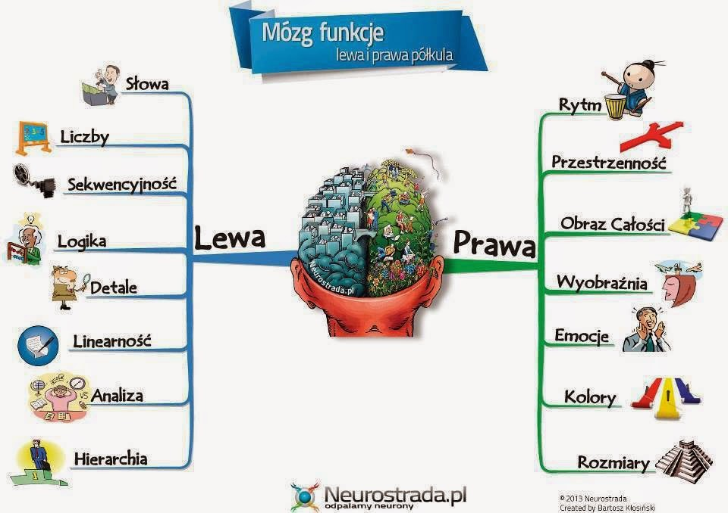
Mózg funkcje

Slide 20
Metoda krakowska
Lewa półkula
- opracowuje informacje sekwencyjnie (analitycznie, krok po kroku)
- działa według programu odkrywanie relacji między elementami,
- dostrzeganie różnic (np. między fonemami, znaczeniami, literami, kolejnością głosek w sylabach, wyrazów w zdaniu)
Prawa półkula
1. Strategie prawopółkulowe:
- są prymarne
-wykorzystanie tych strategii ma charakter motywacyjny
- wykorzystywanie tych strategii w działaniach komunikacyjnych dzieci świadczy o niepodjęciu przez lewą półkulę swoich zadań.

Slide 21
Metoda krakowska
- porządkuje sekwencyjnie
- przetwarza reguły ( w tym językowe)
- przetwarza czas linearnie
- odbiera, zapamiętuje i wytwarza informacje językowe
- przetwarza linearnie teksty czytane (czytanie ze zrozumieniem)
- podczas nauki muzyki- czyta nuty, kontroluje uderzenie i tempo
2. Zdania językowe przetwarzane przez prawą półkulę:
- samogłoski
- wyrażenia dźwiękonaśladowcze,
- rzeczowniki konkretne w mianowniku
- globalne rozpoznawanie wyrazów

Slide 22
3. Bodźce odbierane w prawej półkuli ( działające na prawą półkulę)
- Muzyka słuchana
- Prozodia- rytm, intonacja, akcent.
- Rytmizacja (może stanowić prawopółkulową podpowiedź dla lewopółkulowego zadania).
Mechanizm paradygmatu.

Slide 23
1. Wspierając się potencjałem prawej półkuli, sięgamy po:
Mimikę, gest, wizualizacje
Rytmizację
Melodię

Slide 24
2. Zadania prawopółkulowe
* Analiza i synteza wzrokowa na materiale tematycznym.
* Obroty w przestrzeni.
* Pamięć symultaniczna.
* Czytanie mapy.

